Slide 1
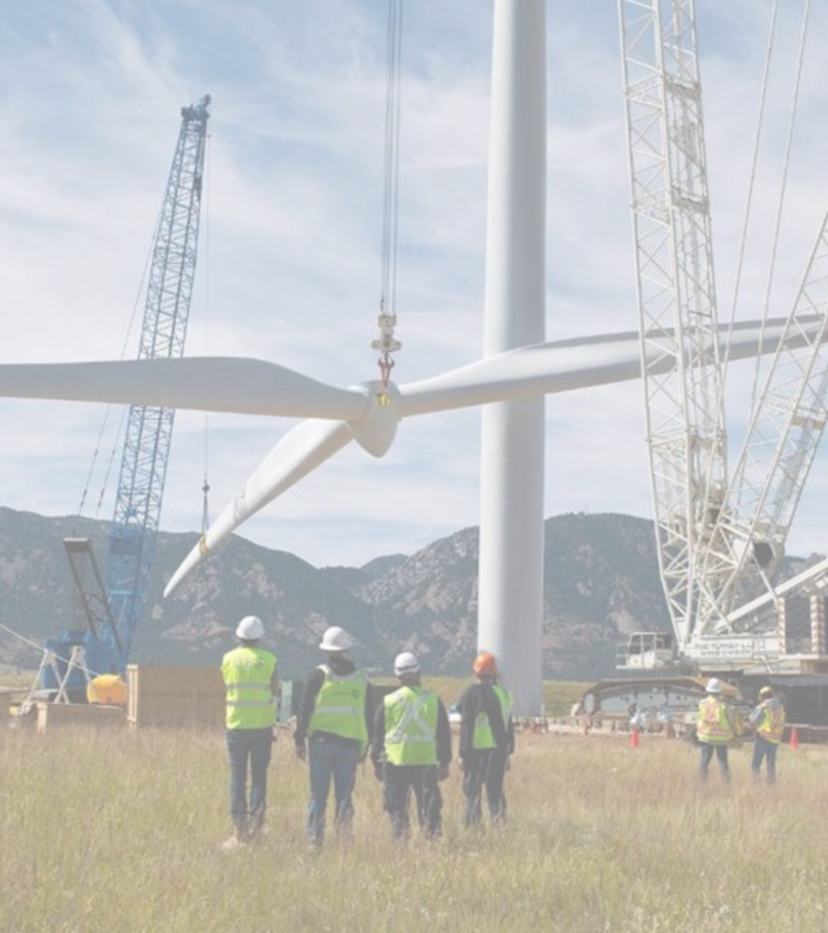
Handleiding:
REDIII voor vergunningverleners
Van richtlijn naar praktijk

Slide 2
Disclaimer
De handleiding gaat over de introductie van REDIII-vergunningen (niet over de andere onderdelen van REDIII). Het is bedoeld als hulpmiddel om te bepalen of REDIII kan bijdragen aan het behalen van duurzaamheidsdoelen van overheden en initiatiefnemers van hernieuwbare-energieprojecten.
De presentatie is gemaakt voor beleidsmedewerkers, vergunningverleners en initiatiefnemers van hernieuwbare-energieprojecten.
Let op: zie ook de notities voor extra uitleg en aanvullende naslag.
Notes:
voor de liefhebbers 15ter/16septies
*Deze presentatie geeft de hoofdlijnen van REDIII weer. De teksten in de REDIII richtlijn en/of nationale implementerende wet- en regelgeving – inclusief de uitzonderingen die afwijken van de hoofdlijn - zijn leidend.
*Er kunnen geen rechten aan deze presentatie worden ontleend.

Slide 3
Achtergrond REDIII
Doel:
  Met verschillende maatregelen willen we het aandeel hernieuwbare energie vergroten.
Deze handleiding:
  Gaat over het onderdeel vergunningverlening binnen REDIII.
Notes:
Renewable Energy Directive III (REDIII), EU richtlijn voor hernieuwbare energie. In November 2023 aangenomen. Opvolger van REDII.
Onderdeel van het pakker REPowerEU, dat zich richt op leveringszekerheid van energie en
Eén van de doelen die REDIII stelt is meer hernieuwbare energie in de energiemix in 2030 (39% NL; 42,5% Europa als geheel)
De bredere REDIII richtlijn beslaat tevens (naast vergunningen):
Sectorsturing
Transport
RENEWABLE FULL BIOLOGICAL ORIGIN (RFNBO)
Gebouwde omgeving (hitte/koeling)
CO₂-ketenemissiesturing

Slide 4
REDIII vergunningverlening
Versnellen van de energietransitie door snellere en gestroomlijnde vergunningsverlening
Wijzigingen in regelgeving rondom vergunningen voor hernieuwbare-energieprojecten en bijbehorende energie-infrastructuur.
Notes:
Maatregelen die REDIII neemt hebben betrekking op:
→ Termijnen aan vergunningprocedures en het stroomlijnen ervan
→ Introductie van versnellingsgebieden
→ Uitzonderingen op wet- en regelgeving ter bescherming van de natuur (Vogel- en Habitatrichtlijn en Kaderrichtlijn water)
→ Alleen beroep in eerste instantie bij Raad van State mogelijk

Slide 5
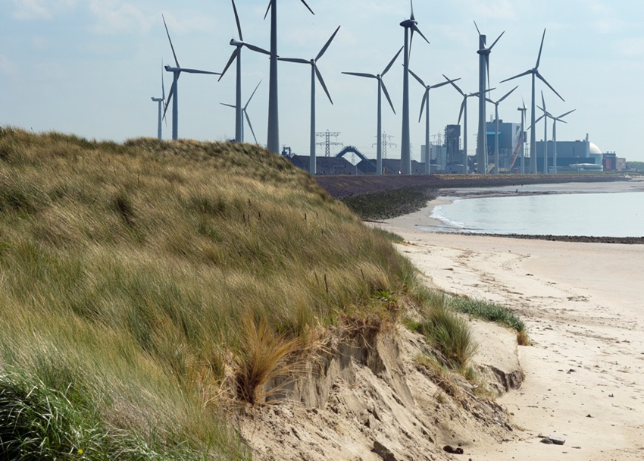
Introductie in versnellingsgebieden
Bevoegd gezag kan een versnellingsgebied aanwijzen.
Verschil voor hernieuwbare-energieprojecten?
    Aanwezigheid van een gedetailleerde plan-MER
    Slechts screening op extra gevolgen, ipv projectmerbeoordeling
Geen verschil:
    Vergunningstermijnen
    ProjectMER-plicht, muv wind/zon/infrastructuur
Notes:
Wat is een versnellingsgebied?
Een versnellingsgebied kan worden aangewezen als:
Gebied onderdeel is van de mapping
Geografisch afgebakend,
Een plan-MER die gedetailleerd genoeg is om bij de vergunningverlening binnen 30/45 dagen te beoordelen of een concreet project tot milieueffecten leidt (screening)
Bevat hernieuwbare-energieopwek (eventueel repowering), eventueel inclusief energie-infrastructuur
Geen grensoverschrijdende milieueffecten
Niet in Natura2000 of nationaal beschermde gebieden
Hoe verloopt vergunningverlening (meestal) buiten versnellingsgebied:
Plan-MER door bevoegd gezag
Project-MER door initiatiefnemer of door bevoegd gezag
Toets op project-MER (beoordeling), soortenbeschermingstoets door bevoegd gezag
Vergunningverlening door bevoegd gezag binnen 12 weken
Hoe verloopt het binnen een versnellingsgebied:
Gedetailleerde plan-MER voor gebied door bevoegd gezag (nb er kunnen meerdere projecten in een gebied liggen)
Screening of er milieueffecten zijn bovenop geïdentificeerde milieueffecten in gedetailleerde plan-MER door bevoegd gezag binnen 45 dagen
Vergunningverlening door bevoegd gezag binnen 12 weken

Slide 6
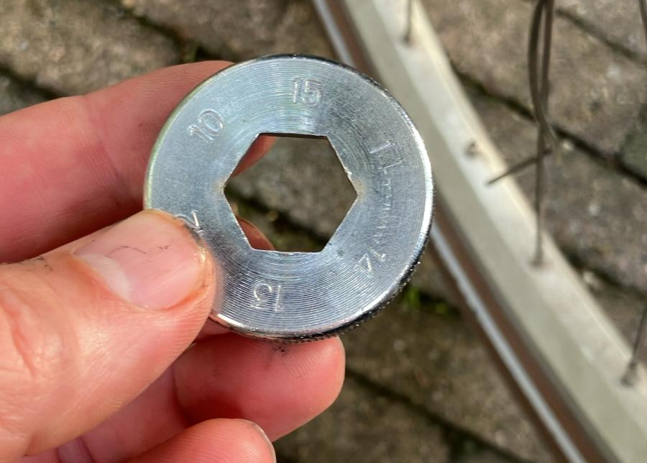
REDIII: de spakenspanner in de gereedschapskist van de vergunningverlener
Stuk gereedschap dat in zeer beperkt aantal gevallen van meerwaarde kan zijn.
In sommige gevallen kan REDIII het verschil maken tussen wel of geen vergunning.
De vergunningprocedures zelf versnellen niet. Nederland heeft zelf al heldere en korte processen van vergunningverlening opgenomen in wet- en regelgeving.

Slide 7
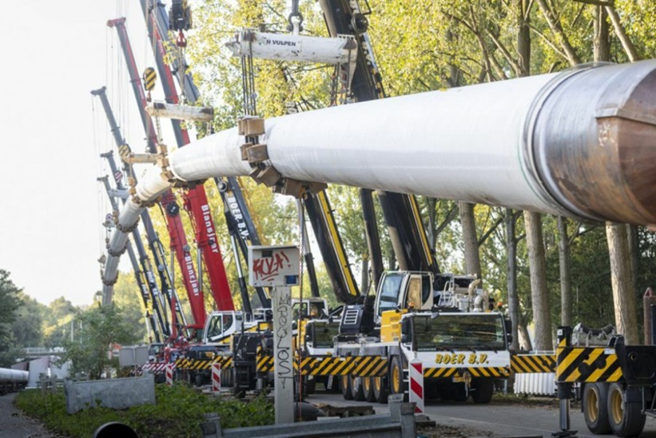
De 3 kansen van REDIII
Alle hernieuwbare-energieprojecten zijn van hoger openbaar belang
Bij voldoende mitigatie wordt doden van beschermde soorten bij alle hernieuwbare-energieprojecten gezien als niet-opzettelijk
In soms voorkomende situatie compensatie van natuureffecten door bevoegd gezag buiten het versnellingsgebied, voor projecten binnen een versnellingsgebied, op kosten van initiatiefnemer
Notes:
Drie elementen met potentiële meerwaarde voor vergunningverlening van hernieuwbare-energieprojecten bovenop de bestaande wet- en regelgeving
Hernieuwbare energie projecten zijn:
wind-, zonne-, geothermische-, omgevings-, getijden-, golfslag-, biomassa-, stortgas-, biogasenergie, waterkracht en hernieuwbare waterstof
Daarnaast ook de bijbehorende energieinfrastructuur

Slide 8

1. Hoger openbaar belang
Alle hernieuwbare-energieprojecten worden geacht van hoger openbaar belang te zijn
Helpt met uitzondering op milieuvergunning
Notes:
Hernieuwbare-energieprojecten binnen en buiten versnellingsgebieden worden geacht van hoger openbaar belang te zijn.
Dit maakt het makkelijker om gebruik te maken van uitzonderingen op natuurbeschermingswetgeving zoals de vogel- en habitatrichtlijn.
Zo is de ADC-toets (Alternatieven - Dwingende reden van groot openbaar belang - Compensatie) makkelijker te doorlopen, omdat de “dwingende reden” hiermee is ingevuld.
Voor de andere onderdelen van de ADC-toets biedt deze bepaling in REDIII geen oplossing.

Slide 9

2. Niet opzettelijk doden/verstoren bij voldoende mitigerende maatregelen
Makkelijker een vergunning bij doding of verstoring van beschermde soorten
Notes:
Op dit moment kan geen vergunning worden afgegeven voor hernieuwbare-energieprojecten waarvan niet kan worden uitgesloten dat die projecten leiden tot het in gevaar brengen van het duurzaam voortbestaan van een beschermde populatie. Als gevolg van REDIII wordt de vergunningverlening binnen en buiten versnellingsgebieden op dit onderdeel iets soepeler. Een hernieuwbaar energieproject kan een vergunning krijgen wanneer voorafgaand aan de activiteit passende mitigerende maatregelen worden genomen die het doden of verstoren van beschermde soorten zo veel als redelijkerwijs mogelijk voorkomen, ook wanneer het project leidt tot doding of verstoring waarvan niet volledig kan worden uitgesloten dat er negatieve effecten zijn op de staat van instandhouding.

Slide 10

3. Compensatie van natuureffecten
Criteria: alleen als…
  Het project wind, zon of (elektriciteits)infrastructuur betreft
  Het project plaatsvindt in een versnellingsgebied
  De te compenseren natuureffecten nog niet in beeld waren bij het opstellen van de plan-MER voor het gebied
  De te compenseren natuureffecten niet door initiatiefnemer zelf gemitigeerd of gecompenseerd kunnen worden
  Bevoegd gezag in staat is om elders te compenseren
Notes:
Sommige hernieuwbare-energieprojecten leiden tot natuurschade die niet voorkomen kan worden.
In dat geval kunnen projecten voor zonne- of windenergie, inclusief bijbehorende elektriciteitsinfrastructuur, toch worden toegestaan als (fysieke) compenserende natuurmaatregelen worden getroffen.
Als die op dat moment niet beschikbaar zijn, is het binnen versnellingsgebieden mogelijk dat het bevoegd gezag op kosten van de initiatiefnemers zorgt voor de natuurcompensatie, waardoor vergunningverlening toch mogelijk is.
Er moet aan veel eisen worden voldaan voordat gebruik gemaakt kan worden van deze “financiële compensatie”, waardoor dit in de praktijk naar verwachting slechts zelden toepasbaar is.

Slide 11

Misverstand 1: Sneller door REDIII
In Nederland voldoen de wettelijke termijnen en processen in grote mate al aan de eisen en processen voor vergunningverlening zoals bepaald in REDIII.
Notes:
Wat mogelijk wel tot versnelling leidt als gevolg van REDIII: beroep in één instantie bij Raad van State voor alle hernieuwbare-energieprojecten

Slide 12
Misverstand 2: altijd een vergunning door REDIII
De reguliere eisen voor vergunningverlening gelden. Daar verandert REDIII niets aan.
Wel iets lagere drempel om gebruik te maken van uitzonderingen in milieuwetgeving.
Notes:
❌ Slechts in enkele specifieke gevallen kan REDIII het verschil maken (zie sheets over hoger openbaar belang, niet opzettelijk doden/verstoren en financiële compensatie)

Slide 13
Misverstand 3: Meer regie door REDIII
Doordat het bevoegd gezag (en niet initiatiefnemers) veel of alle elementen van een project-MER uitvoert, heeft het bevoegd gezag meer regie over de voortgang.
Maar dat kan bevoegd gezag ook zonder REDIII.
  Dit vergt zorgvuldige afweging
Notes:
Doordat het bevoegd gezag (en niet initiatiefnemers) veel of alle elementen van een project-MER uitvoert, heeft het bevoegd gezag meer regie over de voortgang. REDIII verandert overigens niets aan wie het bevoegd gezag voor een project is.
Binnen REDIII versnellingsgebieden maakt het bevoegd gezag een gedetailleerde plan-MER waarin veel of alle elementen zitten van een project-MER. Het bevoegd gezag neemt dus (een deel van) de onderzoekslast op zich en verkleint risico’s voor een initiatiefnemer.
❌ Echter, overheden kunnen dit al, ook zonder REDIII.
↑ In sommige gevallen is het een goed idee als bevoegd gezag de project-MER zelf maakt (zie bijvoorbeeld wind op zee).
↓ In andere gevallen juist niet, bijvoorbeeld als er sprake is van veel verschillende scenario’s in het gebiedsplan of als nog te veel onzekerheden zijn (bijv een innovatieve energieopwekmethode). Een gedetailleerde planmer wordt dan erg complex en tijdrovend.

Slide 14
Misverstand 4: Versnellingsgebieden leiden tot versnelling
De screening vindt plaats binnen de termijn van de reguliere vergunningverlening. Dit is geen verschil met de toets op de project-MER.
Er kan zelfs sprake zijn van vertraging.
Notes:
❌ De screening vindt plaats binnen de termijn van de reguliere vergunningverlening. Dit is geen verschil met de toets op de project-MER. De vergunning wordt dus niet sneller verleend!
❌ Er kan zelfs sprake zijn van vertraging!
MER-plichtige projecten moeten altijd een MER opstellen en laten toetsen door bevoegd gezag, ook in versnellingsgebieden. De screening komt dus bovenop de MER.
Wanneer uit screening blijkt dat er meer milieueffecten zijn dan voorzien in de plan-MER moet alsnog een project-MER worden opgesteld en beoordeeld, bovenop de screening.
Daarnaast kan het zo zijn dat er met de aanwijzing van een versnellingsgebied een bezwaarmoment wordt toegevoegd aan de procedure.
Projecten binnen versnellingsgebieden kennen geen project-MER-beoordeling, maar een korte screening op milieueffecten van het project.

Slide 15
PlanFase: Wel of geen versnellingsgebied aanwijzen?
2) Bevat het plan
Zon
Wind
Infrastructuur voor hoogspanning?
3a) Voldoet het gebied aan de REDIII eisen voor versnellingsgebieden?
Wordt er een gedetailleerde
plan-MER gemaakt?
Ja
Ja
Nee
Nee
Nee
Ja
Wijs geen REDIII versnellingsgebied aan
Wijs de gebieden in de plan-MER aan als REDIII versnellingsgebied
Meerwaarde
Geen meerwaarde
Notes:
Heeft het zin om een versnellingsgebied aan te wijzen?
→ Alleen voor zon-, wind-, infraprojecten waarbij toch al een uitgebreide planmer doorlopen wordt, in een gebied dat voldoet aan de eisen van REDIII (o.a. onderdeel van de mapping en geen nationaal beschermd natuurgebied). NB: zonprojecten zijn vaak al vergunningvrij en de effecten op de natuur doorgaans beperkt…

Slide 16
Meer informatie
Meer informatie of vragen: ​
  https://www.rvo.nl/onderwerpen/red-iii

Slide 17
Bijlagen

Slide 18
Eisen voor aanwijzen versnellingsgebied
Geografisch afgebakend
Een gedetailleerde plan-MER
Bevat hernieuwbare-energieopwek (inclusief repowering), eventueel inclusief energie-infrastructuur
Gebied is onderdeel van de mapping , zie 'relevante documenten' onder Overheid.nl | Consultatie Mapping RED3
Geen grensoverschrijdende milieueffecten
Niet in Natura2000 of nationaal beschermde gebieden voor opwek

Slide 19
Definitie van hernieuwbare energie (en infra)
Windenergie
Zonne-
energie (PV)
Geothermie
Omgevingsenergie
Getijdenenergie
Golfslag
energie
Energie uit Biomassa
Stortgas
Biogasenergie
Waterkracht
energie
Hernieuwbare waterstof
Bijbehorende energieinfrastructuur

Slide 20
Geen meerwaarde in een versnellingsgebied voor deze projecten.
ProjectFase : Wel of niet gebruik maken van versnellingsgebiedmogelijkheden
Geen meerwaarde in een versnellingsgebied voor deze projecten.
Zon, wind of infra elektra
Overig mer-beoordelings-plichtig
Mer-plichtig m.u.v. hoogspannings-leidingen en windturbines
Uitkomst screening
Geen milieueffecten bovenop plan-MER
verleen na screening een vergunning
verleen na screening een vergunning
Geen screening, maar project-mer, passende beoordeling en soorten-beschermings-toets
Extra milieueffecten bovenop plan-MER
Verleen na extra maatregelen, milieucompensatie of financiële compensatie een vergunning
Project-mer, passende beoordeling, soortenbeschermings-toets
Meerwaarde
Geen voordeel
Nadeel
Notes:
Dit schema geeft de meerwaarde van een versnellingsgebied weer in de projectfase (fase van vergunningaanvraag) voor verschillende type projecten en uitkomsten van een toets op milieueffecten (screening).
NB: zonprojecten zijn vaak vergunningvrij.

